Slide 2
ENTERPRISE APPLICATION DEVELOPMENT
Prof. Me. Thiago T. I. Yamamoto
#02 – JPA INTRODUÇÃO

Slide 3
TRAJETÓRIA
JPA Intodução

Slide 4
#02 - AGENDA
Mapeamento Objeto-Relacional
Anotações Java
APIs de Persistência
JPA – Java Persistence API e criação do Projeto
Mapeamento de Entidades com anotações:
Entity e Id
Table
GeneratedValue e SequenceGenerator
Column
Transient
Temporal
Lob
Enumerated

Slide 5
PERSISTÊNCIA EM UMA APLICAÇÃO
APLICAÇÃO
BANCO DE DADOS
Cliente
Codigo | 1
Nome | Thiago
Salario | 1000
TAB_CLIENTE
CD_CLIENTE | NM_CLIENTE | VL_SALARIO
String sql = “INSERT INTO TAB_CLIENTE (CD_CLIENTE, NM_CLIENTE, VL_SALARIO) VALUES (?, ?, ?)”;
PreparedStatement ps = conn.prepareStatement(sql);
ps.setInt(1, cliente.getCodigo());
ps.setString(2, cliente.getNome());
ps.setFloat(3, cliente.getSalario());
//...

Slide 6
MAPEAMENTO OBJETO-RELACIONAL
APLICAÇÃO
BANCO DE DADOS
Cliente
Codigo | 1
Nome | Thiago
Salario | 1000
TAB_CLIENTE
CD_CLIENTE | NM_CLIENTE | VL_SALARIO
Mapeamento:
Cliente > TAB_CLIENTE
codigo > CD_CLIENTE
nome > NM_CLIENTE
salario > VL_SALARIO
É possível mapear a classe Cliente para representar a tabela TAB_CLIENTE do banco de dados através de anotações ou arquivo xml;

Slide 7
ANOTAÇÕES JAVA

Slide 8
ANOTAÇÕES JAVA
São textos inseridos diretamente no código fonte, que expressam informações complementares sobre uma classe, seus métodos, atributos e etc..;
Tais informações podem ser acessadas via API Reflection, por elementos fora do código fonte, por exemplo, APIs de persistência;
Disponíveis no Java 5 (JSR-175);
Pode-se criar novas anotações a qualquer momento, sendo um processo bastante simples;
Alternativa aos descritores de deployment (XML);

Slide 9
ANOTAÇÕES JAVA
Objeto Anotado
Processador
Resultado
Objetos são instanciados a partir de classes anotadas;
Processador reconhece as anotações encapsuladas nos objeto;
Os resultados são produzidos a partir das informações contidas nas anotações.

Slide 10
ANOTAÇÕES JAVA - SINTAXE
Podem ser inseridos antes da declaração de pacotes, classes, interfaces, métodos ou atributos;
Iniciam com um “@”;
Uma anotação tem efeito sobre o próximo elemento na sequência de sua declaração;
Mais de uma anotação pode ser aplicada a um mesmo elemento do código (classe, método, propriedade, etc...);
Podem ter parâmetros na forma (param1=“valor”, param2=“valor”, ...);
@Override
@SuppressWarnings("all")
public String toString() {
return “Thiago";
}

Slide 11
ANOTAÇÕES JAVA NATIVAS
Algumas anotações são nativas, isto é, já vem com o JDK:
@Override - Indica que o método anotado sobrescreve um método da superclasse;
@Deprecated - Indica que um método está obsoleto e não deve ser utilizado;
@SuppressWarnings(tipoAlerta) - Desativa os alertas onde tipoAlerta pode ser “all”, “ cast ”, “null”, etc...;

Slide 12
ANOTAÇÕES JAVA - CRIAÇÃO
Utiliza a palavra @interface;
Métodos definem os parâmetros aceitos pela anotação;
Parâmetros possuem tipos de dados restritos (String, Class, Enumeration, Annotation e Arrays desses tipos);
Parâmetros podem ter valores default;
public @interface Mensagem {
String texto() default "vazio";
}
Exemplo Anotação:
@Mensagem(texto=“Alo Classe”)
public class Teste {
@Mensagem(texto=“Alo Metodo”)
public void teste() { }
}
Exemplo Utilização:

Slide 13
ANOTAÇÕES JAVA – META ANOTAÇÕES
Anotações para criar anotações:
@Retention - Indica por quanto tempo a anotação será mantida:
RetentionPolicy.SOURCE - Nível código fonte;
RetentionPolicy.CLASS - Nível compilador;
RetentionPolicy.RUNTIME - Nível JVM;
@Target - Indica o escopo da anotação:
ElementType.PACKAGE - Pacote;
ElementType.TYPE - Classe ou Interface;
ElementType.CONSTRUCTOR - Método Construtor;
ElementType.FIELD - Atributo;
ElementType.METHOD - Método;
ElementType.PARAMETER - Parâmetro de método;

Slide 14
ANOTAÇÕES JAVA - EXEMPLO
Exemplo Anotação:
@Retention(RetentionPolicy.RUNTIME)
@Target({ElementType.TYPE, ElementType.METHOD})
public @interface Mensagem {
String texto() default "vazio";
}
@Mensagem(texto=“Alo Classe”)
public class Teste {
@Mensagem(texto=“Alo Metodo”)
public void teste() { }
}
Exemplo Utilização:

Slide 15
ACESSANDO AS ANOTAÇÕES – API REFLECTION
API Reflection é utilizado por vários Frameworks para recuperar informações de um objeto como anotações, métodos e atributos, em tempo de execução;
Recuperar anotação de classe:
Mensagem m = obj.getClass().getAnnotation(Mensagem.class);
Recuperar anotação de método:
Method[] metodos = obj.getClass().getDeclaredMethods();
for (int i = 0; i < metodos.length; i++)
System.out.println(metodos[i].getAnnotation(Mensagem.class));
Recuperar anotação de propriedades:
Field[] att = obj.getClass().getDeclaredFields();
for (int i = 0; i < att.length; i++)
System.out.println(att[i].getAnnotation(Mensagem.class));

Slide 16
CODAR!
Escreva uma classe que tenha um método capaz de receber como parâmetro um objeto e gerar código SQL automaticamente capaz de selecionar todos os registro de uma tabela.
Crie uma anotação @Tabela que possua um parâmetro nome indicando o nome da tabela na qual a classe será mapeada.
Via API Reflection gerar automaticamente o código SQL necessário.
Exemplo:
@Tabela(nome=“TAB_ALUNO”)
public class Aluno { }
Irá gerar o SQL (impresso no console do eclipse):
SELECT * FROM TAB_ALUNO

Slide 17
APIs DE PERSISTÊNCIA

Slide 18
APIs DE PERSISTÊNCIA
Em um projeto de software real não é necessário criar as suas próprias anotações para a persistência de objetos;
Existem APIs prontas que lidam com o problema;
Tais APIs são responsáveis, entre outras coisas, pela transformação dos objeto em declarações SQL (INSERT, UPDATE, DELETE, SELECT, ...).
Objeto Anotado
API de Persistência
SQL:
INSERT, UPDATE,
SELECT, ...

Slide 19
FRAMEWORKS DE ORM
Object Relational Mapper (ORM) ou Mapeamento objeto relacional são frameworks que permitem que os objetos sejam mapeados para o modelo relacional dos bancos de dados;
O ORM possui métodos básicos que realizam a interação entre a aplicação e o banco de dados, se responsabilizando por tarefas como o CRUD, dessa forma, o desenvolvedor não precisa se preocupar com os comandos SQL;
ORM não é exclusivo da linguagem Java, está presente em diversas linguagens de programação, como por exemplo:
Java : JPA, Hibernate, Spring Data;
.NET: NHibernate, Entity Framework, Dapper;
PHP: Doctrine 2, ReadBeanPHP, EloquentORM;
Phyton : Django, SQLAlchemyl;

Slide 20

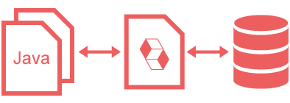
JPA – JAVA PERSISTENCE API
JPA define uma interface comum para persistência de dados do Java EE;
Oferece uma especificação padrão para mapeamento objeto-relacional para objetos Java simples, através de anotações;
Pode ser utilizado de forma standalone, com Java SE;
Exemplos de implementações:
Hibernate
http://www.hibernate.org/
Toplink
https://www.oracle.com/technetwork/middleware/toplink/overview/index.html

Slide 21
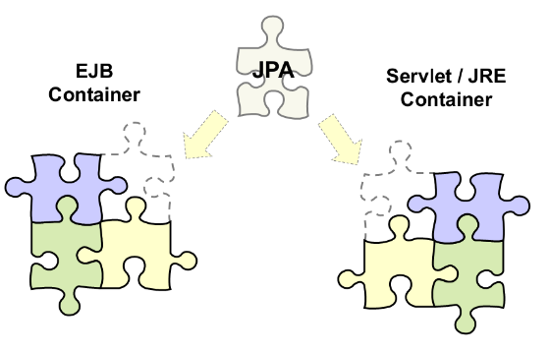
JPA – ONDE USAR?
É possível utilizar o JPA em todos os projetos Java, em conjunto com outros frameworks Java, do Java EE ou não;
Dessa forma, o JPA se encaixa em projetos web com JSP, Servlets, JSF, Spring MVC.. É utilizado também em projetos Desktop, Console e etc..
Java SE
Application Server Java EE

Slide 22
CRIANDO UM PROJETO JAVA COM JPA

Slide 23
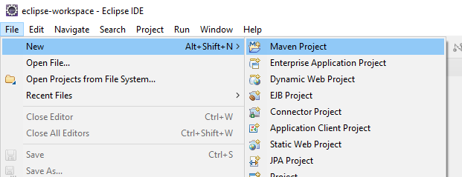
CRIANDO O PROJETO
Crie um Maven Project;

Slide 24
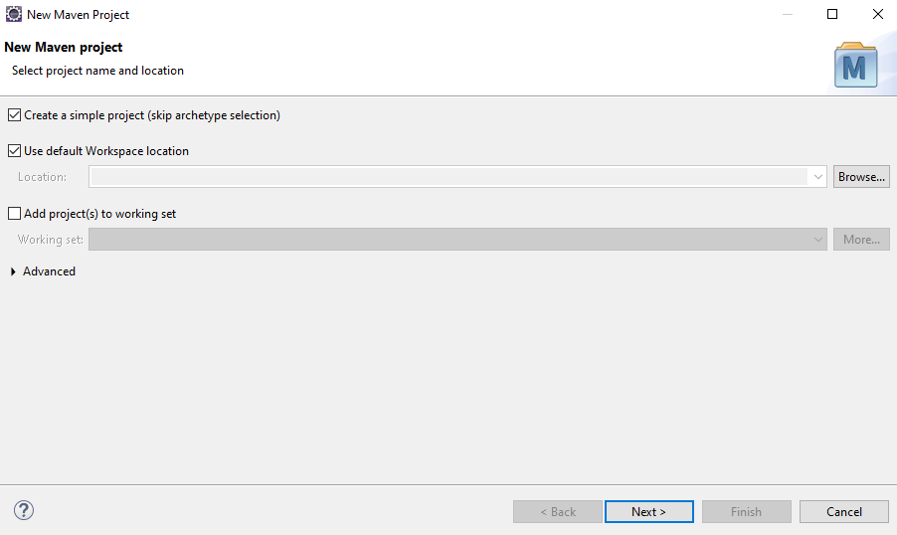
CRIANDO O PROJETO
Marque o checkbox para criar um projeto simples e clique em Next.

Slide 25
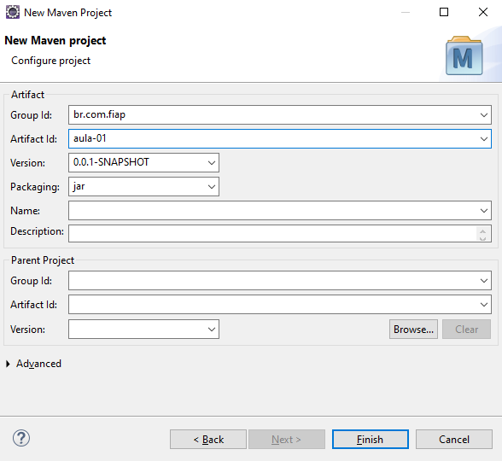
CRIANDO O PROJETO
Defina o Group Id e o Artifact Id e finalize o processo clicando em Finish.

Slide 26
POM.XML
No arquivo pom.xml podemos configurar as dependências (bibliotecas) do projeto;
Bibliotecas do Hibernate
<dependencies>
<dependency>
<groupId>org.hibernate</groupId>
<artifactId>hibernate-core</artifactId>
<version>5.4.12.Final</version>
</dependency>
<dependency>
<groupId>com.oracle.database.jdbc</groupId>
<artifactId>ojdbc8</artifactId>
<version>21.1.0.0</version>
</dependency>
</dependencies>
Driver do banco

Slide 27
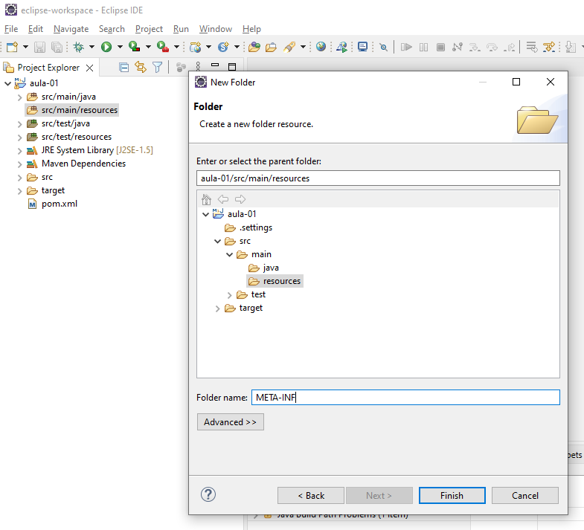
META-INF
Na pasta src/main/resources crie uma pasta chamada META-INF. Atenção, é um Folder e não Source Folder.
Clique com o botão direito do mouse na pasta e escolha “New” > “Other..” e procure por Folder
Defina o nome do diretório, deve ser exatamente META-INF

Slide 28
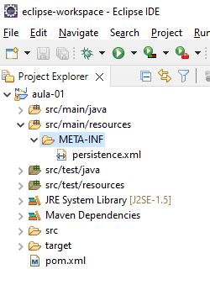
PERSISTENCE.XML
Precisamos de um arquivo de configuração para o JPA, esse arquivo deve ficar dentro do diretório que acabamos de criar;
Arquivo de configuração do JPA, dentro do diretório META-INF
Arquivo de configuração do Maven

Slide 29
PERSISTENCE.XML
Neste arquivo definimos a URL, usuário e senha para conectar com o banco de dados, o driver (jdbc) que será utilizado;
Podemos configurar também se vamos criar o banco, atualizar ou só validar de acordo com as entidades (classes) do sistema;
<persistence-unit name="oracle" transaction-type="RESOURCE_LOCAL">
<provider>org.hibernate.jpa.HibernatePersistenceProvider</provider>
<properties>
<property name="hibernate.show_sql" value="true" />
<property name="hibernate.hbm2ddl.auto" value="update" />
<property name="hibernate.dialect" value="org.hibernate.dialect.Oracle12cDialect" />
<property name="javax.persistence.jdbc.driver" value="oracle.jdbc.OracleDriver" />
<property name="javax.persistence.jdbc.user" value="" />
<property name="javax.persistence.jdbc.password" value="" />
<property name="javax.persistence.jdbc.url" value="" />
</properties>
</persistence-unit>

Slide 30
ENTIDADES

Slide 31
ENTIDADE
Representam as unidades de persistência;
Correspondem a classes simples (POJO) cujo estado pode ser persistido;
Permitem o acesso aos dados por meio de métodos gets e sets;
Possuem, obrigatoriamente, um identificador único;
Recomendável que implementem a interface Serializable;
Tais classes são mapeadas para o banco de dados por meio de anotações;
São como espelhos do banco de dados, isto é, uma instância é criada ou alterada primeiramente em memória e posteriormente atualizada no banco de dados;
São gerenciadas por um mecanismo de persistência denominado Entity Manager;

Slide 32
@ENTITY
As anotações da JPA situam-se no pacote javax.persistence;
A anotação @Entity especifica que uma classe é uma entidade;
O nome da tabela da entidade será o mesmo da classe com a anotação @Entity.
@Entity
public class Cliente {
private int id;
private String nome;
// métodos get e set
}

Slide 33
@TABLE
É possível alterar o nome da tabela associada a entidade através do atributo name da annotation @Table.
@Entity
@Table(name=“TB_CLIENTE”)
public class Cliente {
private int id;
private String nome;
// métodos get e set
}

Slide 34
@ID
Define o atributo que representa a chave primária;
As únicas anotações obrigatórias para uma entidade são o @Entity e @Id;
@Entity
@Table(name=“TB_CLIENTE”)
public class Cliente {
@Id
private int id;
private String nome;
// métodos get e set
}

Slide 35
@GENERATEDVALUE
Especifica a estratégia de geração de valores automáticos para os atributos;
Normalmente utilizado em conjunto com o atributo anotado com @Id;
Parâmetros:
generator: nome do gerador de chaves;
strategy: indica o tipo de estratégia utilizada;
Tipos mais comuns de estratégias de geração:
GeneratorType.SEQUENCE: baseado em sequence;
GeneratorType.IDENTITY: campos identidade, auto increment;

Slide 36
@SEQUENCEGENERATOR
Define um gerador de chave primária baseado em sequence de banco de dados;
Possui uma associação com o @GeneratedValue definido com a estratégia GenerationType.SEQUENCE;
Parâmetros:
name: nome a ser referenciado pelo @GeneratedValue;
sequenceName: nome da sequence de banco de dados;
allocationSize : incremento;

Slide 37
MAPEAMENTO SEQUENCE - EXEMPLO
@Entity
@SequeceGenerator(name="cliente", sequenceName=”TB_SQ_CLIENTE",allocationSize=1)
@Table(name=“TB_CLIENTE”)
public class Cliente {
@Id
@GeneratedValue(strategy=GenerationType.SEQUENCE,
generator="cliente")
private int id;
private String nome;
// métodos get e set
}

Slide 38
@COLUMN
Especifica a coluna da tabela associada ao atributo da entidade;
Caso não definido, assume-se que a coluna terá o mesmo nome do atributo;
Alguns parâmetros:
Name - nome da coluna;
Nullable (default true) - não permite valores nulos;
Insertable (default true) - atributo utilizado em operações de INSERT;
Updatable (default true) - atributo utilizado em operações de UPDATE;
Length (default 255) – atributo utilizado para definir o tamanho do campo, aplicado somente para Strings;

Slide 39
@COLUMN
@Entity
@Table(name="TB_CLIENTE")
public class Cliente {
@Id
@Column(name="CD_CLIENTE")
private int id;
@Column(name="NM_CLIENTE", nullable=false)
private String nome;
// métodos get e set
}

Slide 40
@TRANSIENT
Indica que o atributo não será um campo na tabela;
@Entity
@Table(name="TB_CLIENTE")
public class Cliente {
@Id
@Column(name="CD_CLIENTE")
private int id;
@Column(name="NM_CLIENTE", nullable=false)
private String nome;
@Transient
private int chaveAcesso;
}

Slide 41
@TEMPORAL
Especifica o tipo de dado a ser armazenado em propriedades do tipo Date e Calendar, através dos parâmetros:
TemporalType.TIMESTAMP: data e hora;
TemporalType.DATE: somente data;
TemporalType.TIME: somente hora;
@Entity
public class Cliente {
...
@Column(name=“DT_NASCIMENTO”)
@Temporal(value=TemporalType.DATE)
private Calendar dataNascimento;
}

Slide 42
@LOB
Permite mapear objetos de grande dimensão para a base de dados. Exemplos: imagens, documentos de texto, planilhas, etc..;
Os bancos de dados oferecem um tipo de dado para tais objetos. Exemplo: BLOB no Oracle;
No objeto, o atributo mapeado normalmente é do tipo byte[] (array);
@Entity
public class Noticia {
...
@Column(name=”FL_IMAGEM")
@Lob
private byte[] imagem;
}

Slide 43
ENUM
Propriedades que possuem valores fixos, por exemplo, gênero (MASCULINO, FEMININO), dia da semana (SEGUNDA, TERÇA, ...)
O índice associado ao valor depende da sequência que foi declarado no Enum;
No exemplo acima, será gravado no banco de dados os valores: OURO = 0, PRATA = 1 e BRONZE = 2
public enum Tipo {
OURO, PRATA, BRONZE
}

Slide 44
@ENUMERATED
É possível configurar o valor que será gravado no banco para um atributo do tipo enum, a posição ou o nome da constante, através dos parâmetros:
EnumType.ORDINAL – posição da constante;
EnumType.STRING – nome da constante;
@Entity
public class Cliente {
...
@Enumerated(EnumType.STRING)
private Tipo tipo;
}

Slide 45
VOCÊ APRENDEU...
Conceito de ORM e JPA;
Criar anotações Java;
Criar e configurar um projeto com JPA/Hibernate;
Mapear uma entidade com as anotações:
@Entity e @Id;
@SequenceGenerator e @GeneratedValue;
@Table, @Column, @Transient, @Temporal;
@Lob e @Enumerated;

Slide 46
“Aquele que não luta pelo futuro que quer, deve
aceitar o futuro que vier”

